Slide 1
Ejercicio 1
1. MISIÓN
2. ESPIRITUALIDAD
3. PERTENENCIA
4. ESCUCHA
5. CORRESPONSABILIDAD
6. COMUNIÓN
7. TESTIMONIO
8. SANTIDAD
9. ALEGRÍA
10. SOLIDARIDAD
11. PALABRA
12. PVA

Slide 2
Ejercicio 2
CONSTRUIR
QUÉ
POR QUÉ
CÓMO

Slide 3
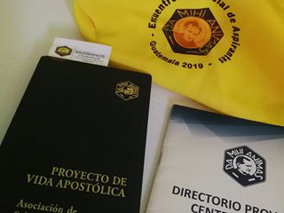
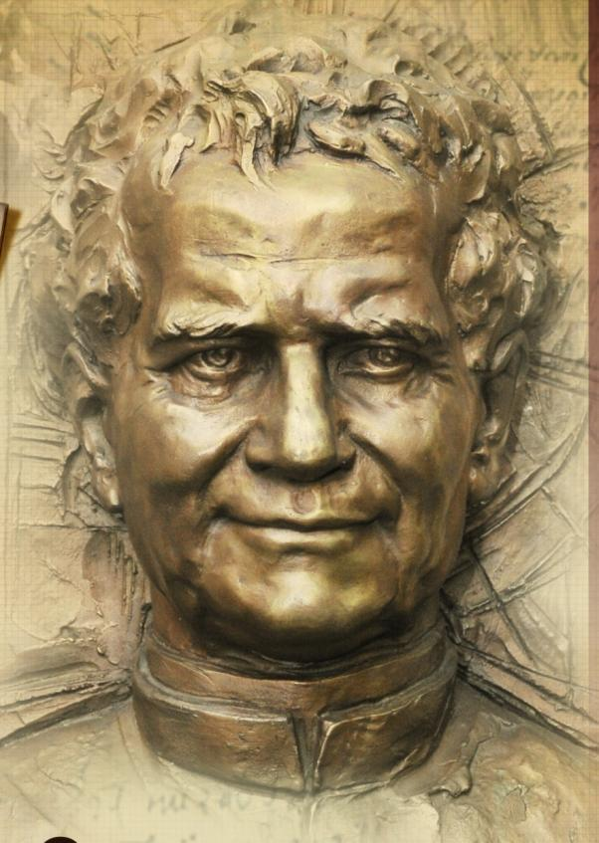
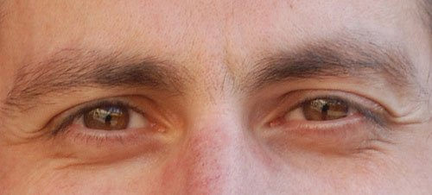
FIDELIDAD CARISMÁTICA…
valores esenciales
SENTIDO DE PERTENENCIA…
ESPÍRITU DE FAMILIA…
RESPONSABILIDAD COMPARTIDA…
CORRESPONSABILIDAD
“Por amor de los escogidos”
2 Tim 2,10
P. Alejandro Zepeda Santoscoy sdb

Slide 4
CORRESPONSABILIDAD
SER
CON …
DIOS
PROYECTO
DEMÁS
RESPONSABLE
RESPONSABLE
VIDA
MUNDO
SERVICIO
CONMIGO
TESTIMONIO
DE …
SER
DIOS
MISIÓN

Slide 5
1600 AC
800 AC
JESUCRISTO
36-1800 DC
PROYECTO -MISIÓN
REALIDADES HISTÓRICAS
1841 DC
2019 DC

Slide 6
PROYECTO SALESIANO de Dios en D Bosco
1859-1876
Don Bosco
Funda
1888-1965
Ministerio de los
Rectores Mayores
1965
Concilio Vat II
1972
CG XX Especial
FS
1985
C de Comunión / 1er Congreso
1986
RVA / Decreto 9 de ma
2000
C de Misión
2006-2012
PVA

Slide 7
SER RESPONSABLE
CON DIOS DEL
PROYECTO SALESIANO
DEMÁS
TESTIMONIO
MUNDO
VALORES
SERVICIO
CONMIGO
VIDA

Slide 8
FUNDAMENTO
MISIÓN
PRINCIPAL
sustentabilidad

Slide 9
MISIÓN
Riqueza extraordinaria
Comunión

Slide 10
Plataforma de Comunión
1. MISIÓN
2. ESPIRITUALIDAD
3. PERTENENCIA
4. ESCUCHA
5. CORRESPONSABILIDAD
6. COMUNIÓN
7. TESTIMONIO
8. SANTIDAD
9. ALEGRÍA
10. SOLIDARIDAD
11. PALABRA
12. PVA
de valores
de convicciones

Slide 12
ESPÍRITU DE FAMILIA…
COMUNIÓN Y COLABORACIÓN
IV
II
PROYECTO …
COMPROMISO APOSTÓLICO
PVA
RESPONSABILIDAD COMPARTIDA…
MISIÓN
SENTIDO DE PERTENENCIA…
PERTENENCIA Y FORMACIÓN
V
III
ESPÍRITU SALESIANO
FIDELIDAD CARISMÁTICA…

Slide 13
FRATERNIDAD
AFECTO
GENEROSIDAD
E F
DISPOSICIÓN
S P
F C
MISIÓN
SANTIDAD
ALEGRÍA
HUMILDAD
R C
PIEDAD
COMUNIÓN
CONSTANCIA

Slide 14
Ejercicio 3
1. MISIÓN
2. ESPIRITUALIDAD
3. PERTENENCIA
4. ESCUCHA
5. CORRESPONSABILIDAD
6. COMUNIÓN
7. TESTIMONIO
8. SANTIDAD
9. ALEGRÍA
10. SOLIDARIDAD
11. PALABRA
12. PVA

Slide 15
GRACIAS
POR SU
ATENCIÓN
P Alejandro Zepeda Santoscoy
SDB P Chapis
azschapis@hotmail.com

Slide 16
https://www.youtube.com/watch?v=E4qq-tUAZEA

